Slide 1





News
Conheça nossas novidades lançadas em Abril/2024

Slide 2

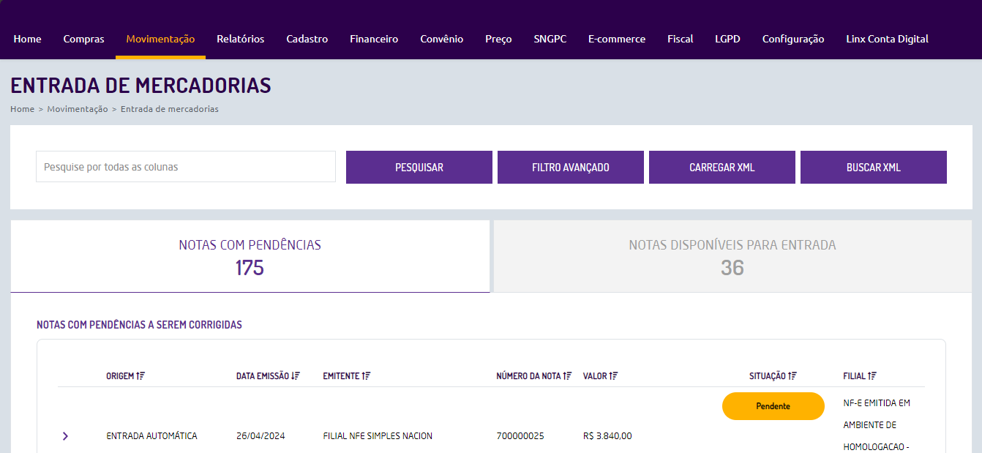


Fiscal
Integração com o Dome
Com o serviço de busca de XML do Dome, a importação do XML de compra é feita automaticamente, o que garante o recebimento dos XML emitidos para o CNPJ da empresa. Foi disponibilizada a possibilidade de enviar a Manifestação do Destinatário para as notas, ofertando soluções que otimizem o processo de entrada de mercadorias. Para saber mais clique aqui.
Notes:
CPC - Comitê de Pronunciamentos Contábeis

Slide 3
Ajustes e Melhorias
Fiscal
Realizados ajustes nas regras abaixo da Configuração Fiscal - Devolução de compra:
Incluído o campo de pesquisa CST ICMS Compra;
Incluídas as informações Regime Tributário, CST ICMS Compra, CST ICMS Devolução, ICMS, FCP, ICMS ST, FCP ST e UF;
No grid em Situação está disponível ativar e inativar;
Quando criado um novo ou editar, foi removido a opção de Emitir nota de Ressarcimento dos campos ICMS ST e FCP ST;
Ao ativar um cadastro será impedido a duplicidade com regra igual para Regime tributário, CST ICMS de compra, UF e Situação ativa e apresentará a mensagem: Essa regra já existe no código XXX Descrição Regra XXXX e não será salva.
PDV
Realizado o ajuste na consolidação do PDV.
Realizado o ajuste ao realizar o Cadastro de especialidade/Origem no PDV ao abrir a tela de controle de uso continuo.
Notes:
CPC - Comitê de Pronunciamentos Contábeis

Slide 4
Ajustes e Melhorias
Balanço
Realizado o ajuste no "Balanço de estoque", onde não temos mais limitação no campo Quantidade quando inserida via balanço ou entradas.
Outros
Realizados ajustes para que ao ser fazer um balanço do estoque, a data será informada ao serviço sem o fuso horário, garantindo que as entradas sejam registradas corretamente;
Realizado ajuste no "Cadastro do Terminal" (Cadastro > Terminal) na aba 'Ativos' para que seja listado ao filtrar somente filiais ativas;
Realizado ajuste no "Balanço do Estoque" onde, na Lista, quando selecionado todos os itens manualmente, a opção "Marcar todos" seja selecionada automaticamente.
Notes:
CPC - Comitê de Pronunciamentos Contábeis

Slide 5
#DicaLinx
Não esqueça de acompanhar a nossa playlist no canal no #DicaLinx, para ficar por dentro de nossas novidades.
#DicaLinx – Linx Farma Cloud
#Pílula da Inovação
Veja abaixo os temas das Pílulas da Inovação:
Acesso aos Cadastros Adicionais a partir do Cadastro de Produtos
Integração de Entrada de Mercadoria com o Dome
Integração da Conta Digital
Integração do Raio-X
Cadastro de Tabloide (Caderno de ofertas)
Notes:
CPC - Comitê de Pronunciamentos Contábeis

